Slide 1

Prayer Meeting for Persecuted Church Worldwide
박해받는 교회를 위한 화요기도모임
2024년 5월 28일(화) pm7:30-9:00/Zoom
회의 ID 4286956103

Slide 2


순서
찬양 5’
2024 WWL 특별영상(3‘)
OPENDOORS CORE VALUE(5’)
기도제목 나눔 15’
오픈도어 기도용사들을 위한 기도(30’)

Slide 3




엡6:12
12우리의 씨름은 혈과 육을 상대하는 것이 아니요, 통치자들과 권세들과 이 어둠의 세상 주관자들과 하늘에 있는 악의 영들을 상대함이라
12For our struggle is not against flesh and blood, but against the rulers, against the authorities, against the powers of this dark world and against the spiritual forces of evil in the heavenly realms.

Slide 4

OPEN DOORS CORE VALUE/핵심가치
1. 우리는 그리스도의 몸의 지체이다.
We are part of the Body of Christ.
2. 우리는 박해 받는 교회를 섬긴다.
We are Persecuted Church driven.
3. 우리는 성경의 사람이다.
We are people of the Bible.
4. 우리는 기도의 사람이다.
We are people of prayer.
5. 우리는 믿음으로 살며 사역한다.
We live and work by faith.
6. 우리는 예수 그리스도와 그의 지상명령에 헌신한다.
We are devoted to Jesus Christ and His commission.
7. 우리는 오직 하나님의 영광을 위해 사역한다.
We are motivated solely for the glory of God.

Slide 5
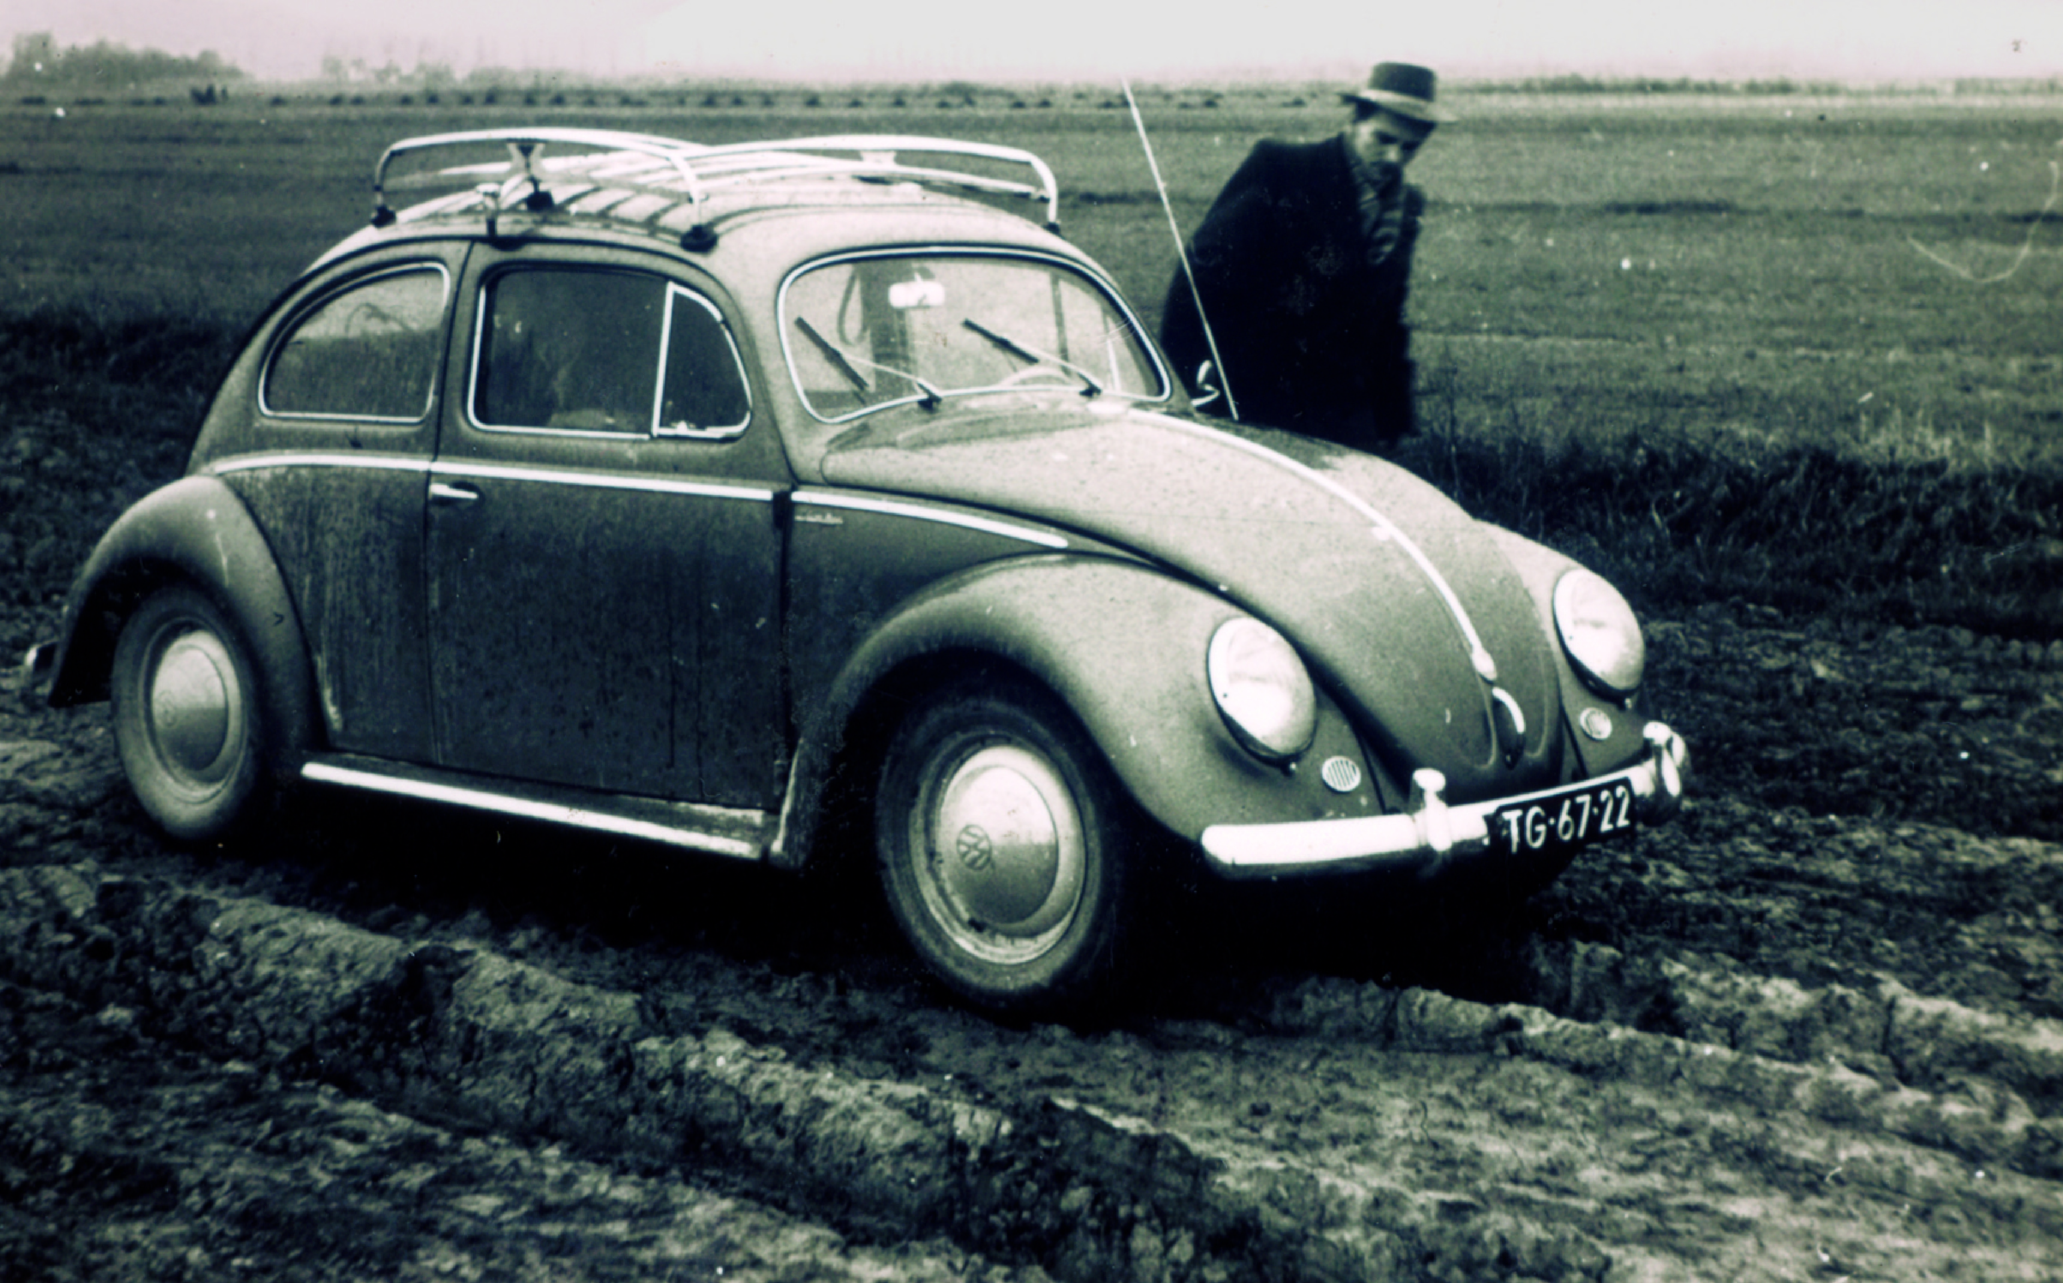
3.1. 우리는 그리스도의 몸의 지체이다.
We are part of the Body of Christ; a people to people people.
현장에 함께 있어 준다.
Be present.
우리는 서로 인격적인 만남이 필요하다.
We need the personal touch of each other.
서로에게 예수 그리스도가 되어 준다.
Be Jesus to each other.
Notes:
올해는 지난 29년간 WWL를 발표한 이래 가장 높은 수준의 박해 지수를 기록하고 있습니다. 그리고 최근 몇 년간 꾸준히 증가하는 추세를 보여주고 있습니다. 2021년 발표된 자료와 비교하여 신앙이라는 이유로 심한 차별과 박해를 받고 있는 기독교인의 수가 2,000만명이 증가하였습니다. 2020년 312,442,000명, 2021년 341,868,000명에서 2022년 359,072,100명으로 집계되었다. 이 수치는 전 세계 기독교인 7명 중에 1명이 박해를 받고 있다는 것을 의미한다. 대륙별로 살펴보면, 아프리카는 5명중에 1명, 아시아는 2.2명 중에 1명, 라틴아메리카는 15명 중의 1명의 비율에 해당한다. 이것은 올해의 박해상황이 최근 30년 동안 가장 심각하다는 것을 보여주는 것이다.

Slide 6

3.2. 우리는 박해 받는 교회를 섬긴다.
We are Persecuted Church driven.
이것은 우리의 사역을 다른 사역과 구분 짓는 핵심요소이다.
This is what makes our ministry distinctive!
우리는 예수 그리스도를 따르기 위해 가장 비싼 대가를 치르는 사람들이 있는 곳이라면 가능한 어디든지 가서 그들의 이야기를 듣고 그들의 필요를 도우며 최선을 다해 섬긴다.
We serve those who pay the highest price for following Jesus by listening to them and meeting their needs wherever possible.

Slide 7

3.3. 우리는 성경의 사람이다.
We are people of the Bible.
성경을 읽고,
성경대로 살고,
성경이 되자.
Read the Bible,
to live the Bible,
and be the Bible.

Slide 8

3.4. 우리는 기도의 사람이다.
We are people of prayer.
기도는 우리에게 산소와 같다.
Prayer is our oxygen.
기도는 하나님과 동행하는 우리의 삶이다.
Prayer is our life with God.

Slide 9

박해 받는 교회를 위한 기도(30')
Prayer for Persecuted Church

Slide 10


Arise Africa Campaign
아프리카여 일어나라 폭력적 박해에 맞서서
본 캠페인은 사하라 이남 아프리카의 폭력적인 기독교 박해 속에서 고통받고 있는 그리스도 안의 형제, 자매들을 기억하고 함께 연합하며 폭력적인 박해에 함께 맞서기 위한 사역입니다.
저희가 함께하지 않으면 이 곳의 교회들은 미래를 잃어버릴 수도 있습니다. 오픈도어는 2026년까지 이 캠페인을 진행하며 전세계 교회들이 이 폭력적인 박해에 맞서 함께 일어서기를 기대합니다. 깨어 간절히 기도해주시고 지원해주시고, 현재 아프리카에서 일어나고 있는 일들에 대해서 함께 나눠주세요.
오픈도어는 극단주의 이데올로기와 만연해 있는 폭력에 맞서기 위해 캠페인활동을 하며 변화를 만들어 낼 것입니다. 그리고 향후 4년 동안 사하라 사막 이남 아프리카의 400만 명의 기독교인들을 접촉하고 이들에게 영적, 물질적, 그리고 정신적 지원을 제공할 계획입니다.
하나님께서 돕고 계십니다. 여러분도 아프리카의 폭력적인 기독교 박해에 함께 맞서 기도해 주세요.

Slide 11

왜 아프리카?
사하라 사막 이남 아프리카의 교회는 포위되어 있으며, 상상할 수 없는 폭력에 직면해 홀로 외로운 싸움을 하고 있습니다.
교회, 언론, 정부, 시민 사회(지역, 국가, 국제)는 사하라 사막 이남 아프리카에서 기독교인에 대한 폭력을 멈추거나 폭력의 영향을 해결하기 위해 충분히 인식하지도 행동하지도 않고 있습니다.
세계 교회의 대부분은 여전히 이 위기를 알지 못하고 있습니다. 인식하고 있는 사람들도 사하라 사막 이남 아프리카의 문제를 멀고 해결이 불가능한 것으로 생각하기 쉽습니다.
이렇게 거대하고 복잡한 도전에 직면했을 때 우리 모두가 할 수 있는 일은 무엇일까요?
그래서 오픈도어는 아프리카의 많은 단체와 협력하여 2024년에 새로운 교회를 대상으로 '일어나 아프리카' 캠페인을 시작합니다. 그리고 우리는 한국에서도 한국교회의 기도와 지원, 그리고 참여를 동원하여 진정한 글로벌 운동으로 확산시킬 것을 요청하고 있습니다.

Slide 12

포위당한 교회: 세계에서 가장 젊은 교회, 적극적 반응 필요
사하라 사막 이남 아프리카(SSA)의 폭력이 사상 최고치를 기록하고 있습니다. 이러한 폭력의 증가는 점점 더 많은 국가에서 활동하는 지하디스트 단체의 존재로 인해 촉발되었습니다. 일반적인 영향은 다음과 같습니다.
2021년 12월 31일까지 무려 1,160만 명에 달하는 사람들이 SSA 내전으로 인한 폭력으로 난민이 되었습니다, 사람들은 가장 기본적인 생계조차 유지하기가 점점 더 어려워지고 있습니다. 때때로 이사실을 잊고 있지만 이러한 폭력이 특히 교회에 미치는 파괴적인 영향은 긴급한 관심을 필요로 합니다.
기독교인은 지하디스트 단체들의 주요 표적이 되고 있지만, 이에 대한 정부 차원의 인식이나 대응은 매우 부족합니다. 우리의 형제자매들은 버림받았다고 느낍니다. 이 캠페인에는 나이지리아, 부르키나파소, 콩고민주공화국에서 목숨을 걸고 주님을 따르고 있는 기독교인들의 이야기로 가득 차 있습니다. 그들은 놀랍도록 회복력이 강하고, 믿을 수 없을 정도로 용감하며, 세상의 한 귀퉁이에서 도전적으로 예수님의 복음을 전하기 위해 헌신하고 있습니다.
그러나 이들은 또한 매우 취약합니다. 때론 정신적으로 맨붕에 빠지기도 합니다. 지금 전 세계 교회가 이들을 위해 기도와 행동으로 연합해야 합니다. 우리는 이 상황을 해결하기 위하여 다년간의 캠페인을 시작하면서 전 세계 교회를 향하여 동참해 줄 것을 요청합니다. 우리의 연합된 행동 없이는 SSA의 전략적 요충지에서 교회의 존재 자체가 위태로워질 수 있습니다.

Slide 13

Day 1. 사하라 이남 아프리카의 교회를 위해 기도합니다.
Pray for the Church in Sub-Saharan Africa.
사하라 이남 아프리카 교회의 생존을 위해 기도합니다. 기독교인들이 예수님을 굳게 붙들 수 있도록 도와주세요.
사헬 지역 성도들을 위해 기도합니다. 폭력과 살인으로 인해 생긴 트라우마를 치료해 주시고, 이들의 마음을 위로하여 주옵소서.
박해가 심해지는 가운데에서도 그리스도인들이 하나님의 영광을 구할 때에 지혜와 믿음과 피할 길을 주시기를 간절히 기도합니다.
우리가 사방으로 욱여쌈을 당하여도 싸이지 아니하며 답답한 일을 당하여도 낙심하지 아니하며 박해를 받아도 버린 바 되지 아니하며 거꾸러뜨림을 당하여도 망하지 아니하고 (고후 4:8-9)
5/28/2024

Slide 14
Day 2. 사하라 이남 아프리카의 지도자를 위해 기도합니다.
Pray for the leaders of sub-Saharan Africa.
사하라 이남 아프리카의 혼란 속에서 안정을 찾을 수 있도록 기도합니다. 특별히 정치 지도자들이 부족, 종교, 성별에 관계없이 모든 사람들이 평화롭게 살 수 있는 안전한 국가를 만들 수 있도록 도와 주세요.
현명한 지도자들이 경제 위기 가운데서도 국가를 안정적으로 이끌 수 있도록 인도해 주세요.
박해를 받은 교회 지도자들을 위해 기도합니다. 새 힘을 더하시고, 회복시켜 주셔서, 다시 교회를 인도할 수 있도록 영적으로 잘 준비시켜 주세요.
임금들과 높은 지위에 있는 모든 사람들을 위하여 하라 이는 우리가 모든 경건과 단정함으로 고요하고 평안한 생활을 하려 함이라
(딤전2:2)

Slide 15

Day 3. 사하라 사막 이남 지역의 젊은이들을 위해 기도해 주세요.
아프리카 인구의 60% 이상이 25세 미만입니다. 교회는 젊고 역동적이며 성장하고 있습니다. 그러나 사하라 이남 아프리카에서는 폭력적인 박해로 젊은이들의 삶이 황폐화되고 있습니다.
아버지! 사하라 사막 이남 아프리카의 젊은 그리스도인들을 보호하여 주세요.
예수님! 청소년들에게 힘과 은혜를 주셔서, 극심한 핍박에도 불구하고 예수님을 계속 따르게 해 주세요.
트라우마 치료, 영적 도움, 기술 및 고용 훈련을 통해 올해 나이지리아에서 42,000명의 젊은 기독교인을 지원하고자 하는 Open Doors의 사역을 사용하여 주세요.
대대로 주께서 행하시는 일을 크게 찬양하며 주의 능한 일을 선포하리로다. (시145:4)

Slide 16

Day 4. 사하라 사막 이남 지역의 슬픔에 잠긴 사람들을 위해 기도해 주세요.
“여호와는 마음이 상한 자를 가까이 하시고 충심으로 통회하는 자를 구원하시는도다.” - 시편 34:18
슬픔과 상실감에 사로잡혀 절망속에 있는 가족들을 위해 기도해 주세요.
주님께서 개입하여 치명적인 공격을 중단시키고 반군들의 마음이 증오에서 사랑으로 바뀌도록 기도해 주세요.
긴급한 도움이 필요한 유가족들에게 오픈도어의 실질적인 지원과 돌봄의 손길이 이어지도록 기도해 주세요.

Slide 17

Day 5. 강제로 피신한 사람들을 위해 기도해 주세요.
아프리카 전역에서 1,200만 명이 넘는 사람들이 집을 잃었고 어떤 지역에서는 교회의 존재 자체가 위협 받고 있습니다. 많은 사람들이 보코하람과 이슬람 국가(IS)와 같은 지하디스트 무장단체를 피해 탈출했습니다.
강제로 도망쳐야 하는 그리스도인 가족들이 인내할 수 있는 용기와 힘을 주시도록 기도합니다.
점점 더 위험해 지는 곳에서 교회를 인도하는 목회자들에게 지혜를 주세요.
그리스도인들이 피신하는 동안에도 교회가 강하고 영향력 있고 담대하게 회복되도록 기도합니다.

Slide 18

Day 6. 학대 받는 여성들을 위해 기도해 주세요.
사하라 사막 이남 아프리카 전역에서 우리는 마을에서 납치되어 혹독하고 잔인한 학대를 당하는 소녀와 여성에 대한 소식을 종종 듣습니다. 강간과 성폭력은 잔인한 박해 전술입니다.
나이지리아, 부르키나파소, 카메룬, 말리, 콩고민주공화국에서 매일 폭행의 위험을 안고 살아가는 젊은 그리스도인 여성들을 위해 기도합니다.
기독교 여성들이 이 위협적인 시대에서 보호받으며, 예수님께 굳건히 붙들린 바 되고, 하나님의 자녀로서의 정체성을 확고히 하며 살아 갈수 있도록 기도합니다.
극단주의 단체의 기독교 소녀들의 잔인한 납치가 중단되도록 기도합니다. 납치된 소녀들은 폭도들과 강제로 결혼하게 됩니다.

Slide 19

Day7. Pray for Arise Africa.
“일어나라 빛을 발하라 이는 네 빛이 이르렀음이니라” - 이사야 60:1
사역적으로 우리는 사하라 사막 이남 아프리카에 있는 수백만 명의 기독교인을 영적, 육체적, 정서적으로 지원하는 것을 목표로 합니다. 4년 간의 Arise Africa 캠페인을 통해 전 세계 교회가 깨어나 이 지역에서 일어나고 있는 사건들에 대해 직접 관여하는 것을 보고 싶습니다.
기도로 참여하든지 다른 어떤 것이든지 Arise Africa에서 나의 역할을 보여달라고 하나님께 간구하십시오.
전 세계의 기독교인들이 사하라 사막 이남의 아프리카 가족을 위해 기도하고, 목소리를 내고, 후원할 것을 확신하도록 기도합니다.
카메룬, 부르키나파소, 나이지리아, 말리, 콩고민주공화국에 있는 오픈도어의 파트너들의 주님의 보호하심을 위해 기도합니다.

Slide 20
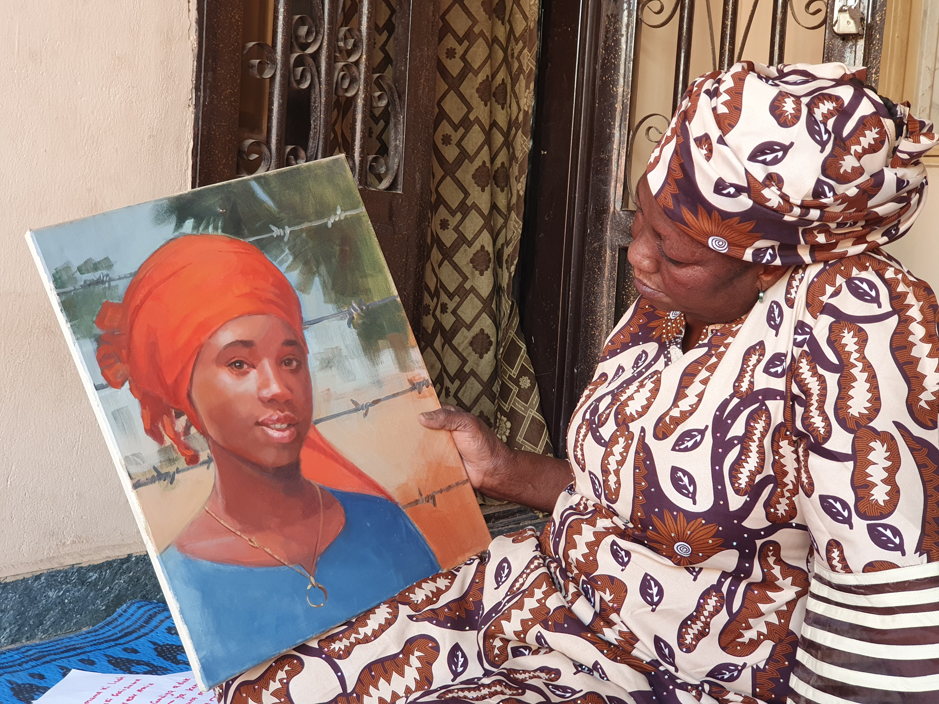
#나이지리아: 보코하람에 납치된 여성, 어린이 200여 명 즉각적 석방 요구
나이지리아 북동부의 난민 캠프에 거주하는 여성, 소년, 소녀 수십 명이 이슬람 테러 단체 보코하람에 의해 납치된 것으로 우려되고 있습니다.
기도해주세요
1. 납치된 아이들을 위해 기도합니다. 이들이 어디에 있든지 하나님의 임재와 평화를 깨닫게 해주시길 소망합니다.
2. 납치된 아이들의 부모와 보호자들을 위해 기도합니다. 나이지리아 교회가 이번 공격으로 상처받은 모든 이들에게 위로와 힘이 되는 평화의 장소가 될 수 있도록 기도합니다.
보도에 따르면 보르노주의 시장인 감보루 응갈라(Gamboru Ngala)에서 장작을 구하러 가던 중 반군에 의해 최대 200명이 납치되었을 수 있다고 합니다.
오픈 도어는 "우리는 최근 나이지리아에서 발생한 보코하람의 여성과 어린이 대량 납치 사건에 경악을 금치 못하며, 이들의 즉각적인 석방을 촉구합니다. 많은 사람들에게 이번 사건은 2014년 4월 보르노주 출신인 치복의 중학교에서 16세에서 18세의 대부분 기독교인 여학생 276명이 이슬람 테러 단체에 납치된 사건을 떠올리게 할 것입니다. 하지만 이는 어쩌다 발생한 납치 사건이 아닙니다. 나이지리아 북부에서 발생한 공격과 납치는 지난 10년 동안 심각하게 악화되었습니다. 기독교인들은 특히 표적이 되는 사람들 중 하나입니다. 나이지리아 정부는 폭력과 공격으로부터 자국민을 보호해야 할 의무를 다하지 못하고 있습니다. 무기 확산, 정부의 무처벌, 무대책으로 인해 보코하람의 세력이 확장되고 나이지리아 북부에서 마을과 학교에 대한 무장 강도의 공격이 만연해지면서 폭력이 증가하고 있습니다."
오픈도어 조사에 따르면, 2011년 보코하람의 반란이 시작된 이래 37,500명 이상이 사망한 것으로 추정됩니다. 나이지리아는 오픈 도어가 선정한 기독교인의 삶이 가장 위험한 세계 감시 국가 목록에서 6위에 올랐습니다.
"우리는 나이지리아 대통령에게 이미 불안으로 인해 트라우마와 난민이 된 사람들을 대상으로 한 이 끔찍한 공격에서 납치된 사람들을 해방시켜 줄 것을 긴급히 촉구합니다. 보코하람은 기독교인을 표적으로 삼아 남성을 납치해 살해하고 여성과 소녀를 납치, 강간, 강제 결혼하는 것으로 악명이 높습니다. 우리는 또한 나이지리아 정부가 레아 샤리부와 같은 어린 기독교 소녀들과 여전히 포로로 잡혀 있는 치복 소녀들을 포함하여 보코하람이 이미 붙잡고 있는 인질들을 해방시키기 위해 노력할 것을 촉구합니다."
현재 100명 이상의 치복 소녀들이 여전히 포로로 잡혀 있습니다. 인질들의 가족들은 인질 석방을 위한 정부의 노력에 대한 소식을 거의 접하지 못하고 있습니다.

Slide 21
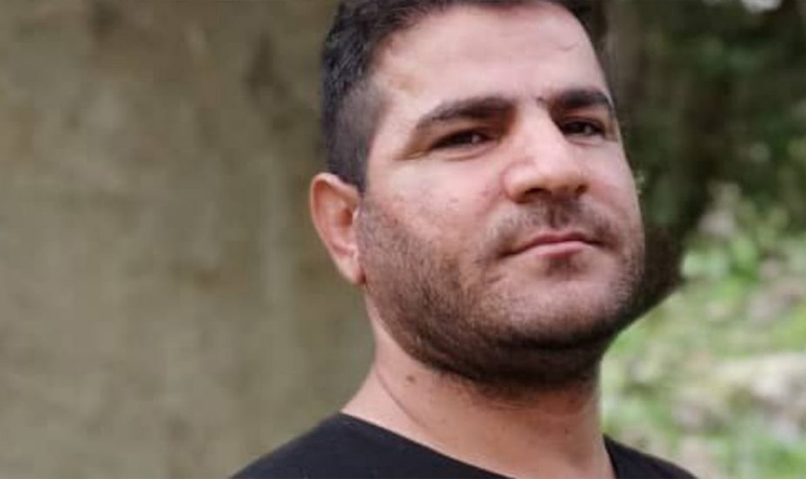
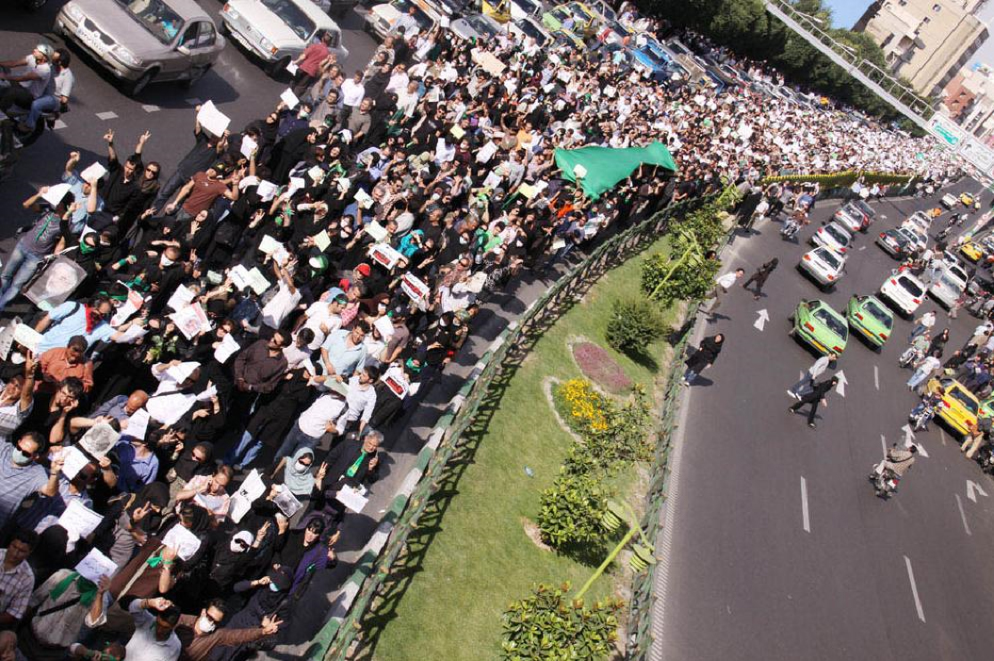
# 이란: 4개월여 만에 보석으로 석방된 이란 기독교인
이란은 오픈도어 WWL 9위 국가이며, 이슬람에서 기독교로 개종하는 것은 불법입니다. 기독교로 개종한 사람은 누구나 체포되어 투옥될 수 있습니다. 당국은 개종을 이슬람과 이슬람 정부를 약화시키려는 서구의 시도로 보고 있습니다. 구금된 사람들은 감옥에서 학대와 고문을 당할 수 있습니다.
크리스마스 이브에 구금된 기독교 개종자 에스마일 나리만푸르가 4개월 넘게 구금된 끝에 마침내 보석으로 석방되었습니다. 과거 무슬림 성직자로부터 종교적 '재교육'을 받았던 나리만푸르는 4월 30일 화요일, 1만 달러(7억 토만) 이상의 보석금을 내고 석방되었습니다.
에스마일은 지난 크리스마스 이브에 고향 데즈풀에서 체포되었으며, 데즈풀에서 약 2시간 떨어진 아바즈에 위치한 시반 감옥에 구금되었습니다. 기소 혐의는 “기독교 ‘시오니스트’ 단체와 관계를 유지함으로써 국가 안보에 반하는 행동을 했다”는 혐의를 받았습니다. 그의 집을 급습하는 과정에서 영장이 없었음에도 불구하고 그의 기독교 서적은 압수당했습니다. 이후 그는 아바즈에 있는 정보부 산하 구금시설로 옮겨져 18일간 수감된 후 시반 교도소로 이송되었습니다.
에스마일은 성탄절에 가족들에게 잠시 연락해 아바즈에 있는 자신의 행방을 알렸습니다. 그러나 그의 아내와 동생이 그의 상황을 문의하려 하자 그들 역시 심문을 받고 몇 시간 동안 구금되었습니다.
기도해 주세요
수개월간의 구금을 견뎌내고 자유를 되찾은 에스마일로 인해 하나님께 감사를 드립니다. 에스마엘의 안전과 마음의 평안을 위해 기도합니다. 이 어려운 시기에 굳센 믿음을 주시고, 주님의 힘과 위로를 얻도록 기도합니다.
이란에서 박해에 직면한 다른 기독교인들, 특히 가정교회 단속의 표적이 된 기독교인들이 역경 속에서도 굳건히 믿음을 지킬 수 있도록 보호해 주시고, 또한 피할 길을 주사 인내로 승리하기를 기도합니다.
에스마일의 사건을 둘러싼 법적 절차가 정의롭고 공정하게 진행되기를 위해 기도합니다. 그가 공정한 재판을 받고 기소가 취하되어 박해에 대한 두려움 없이 자유롭게 신앙생활을 할 수 있도록 기도합니다.
5/28/2024

Slide 22
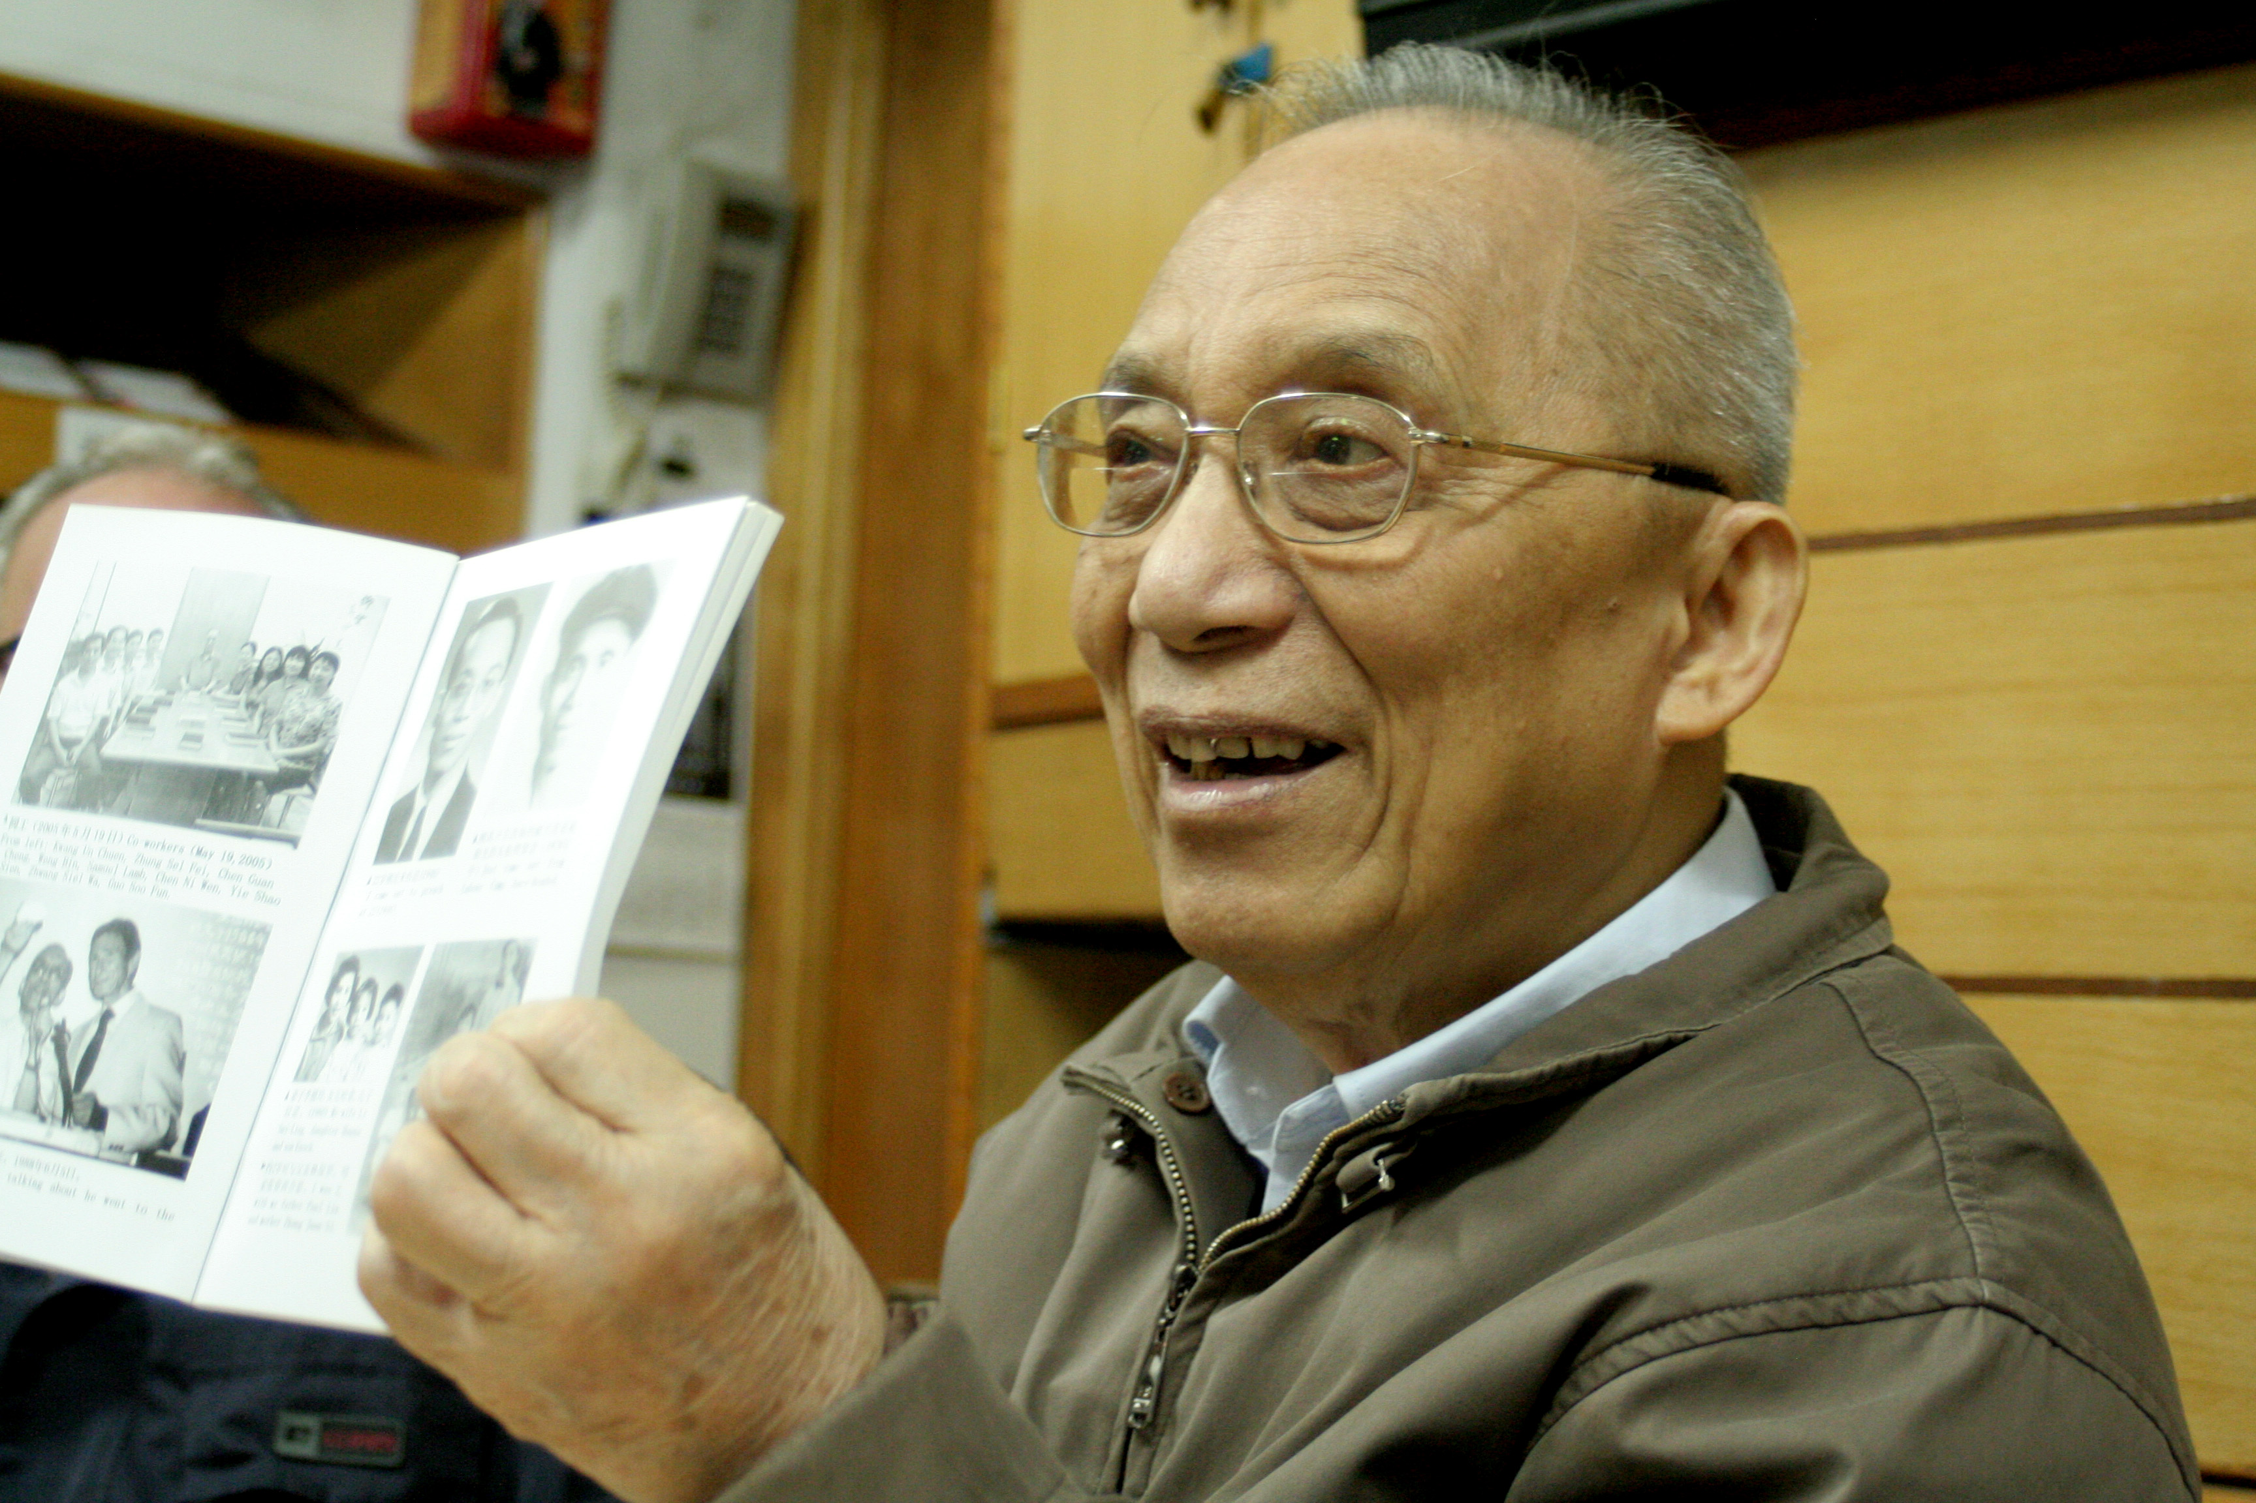
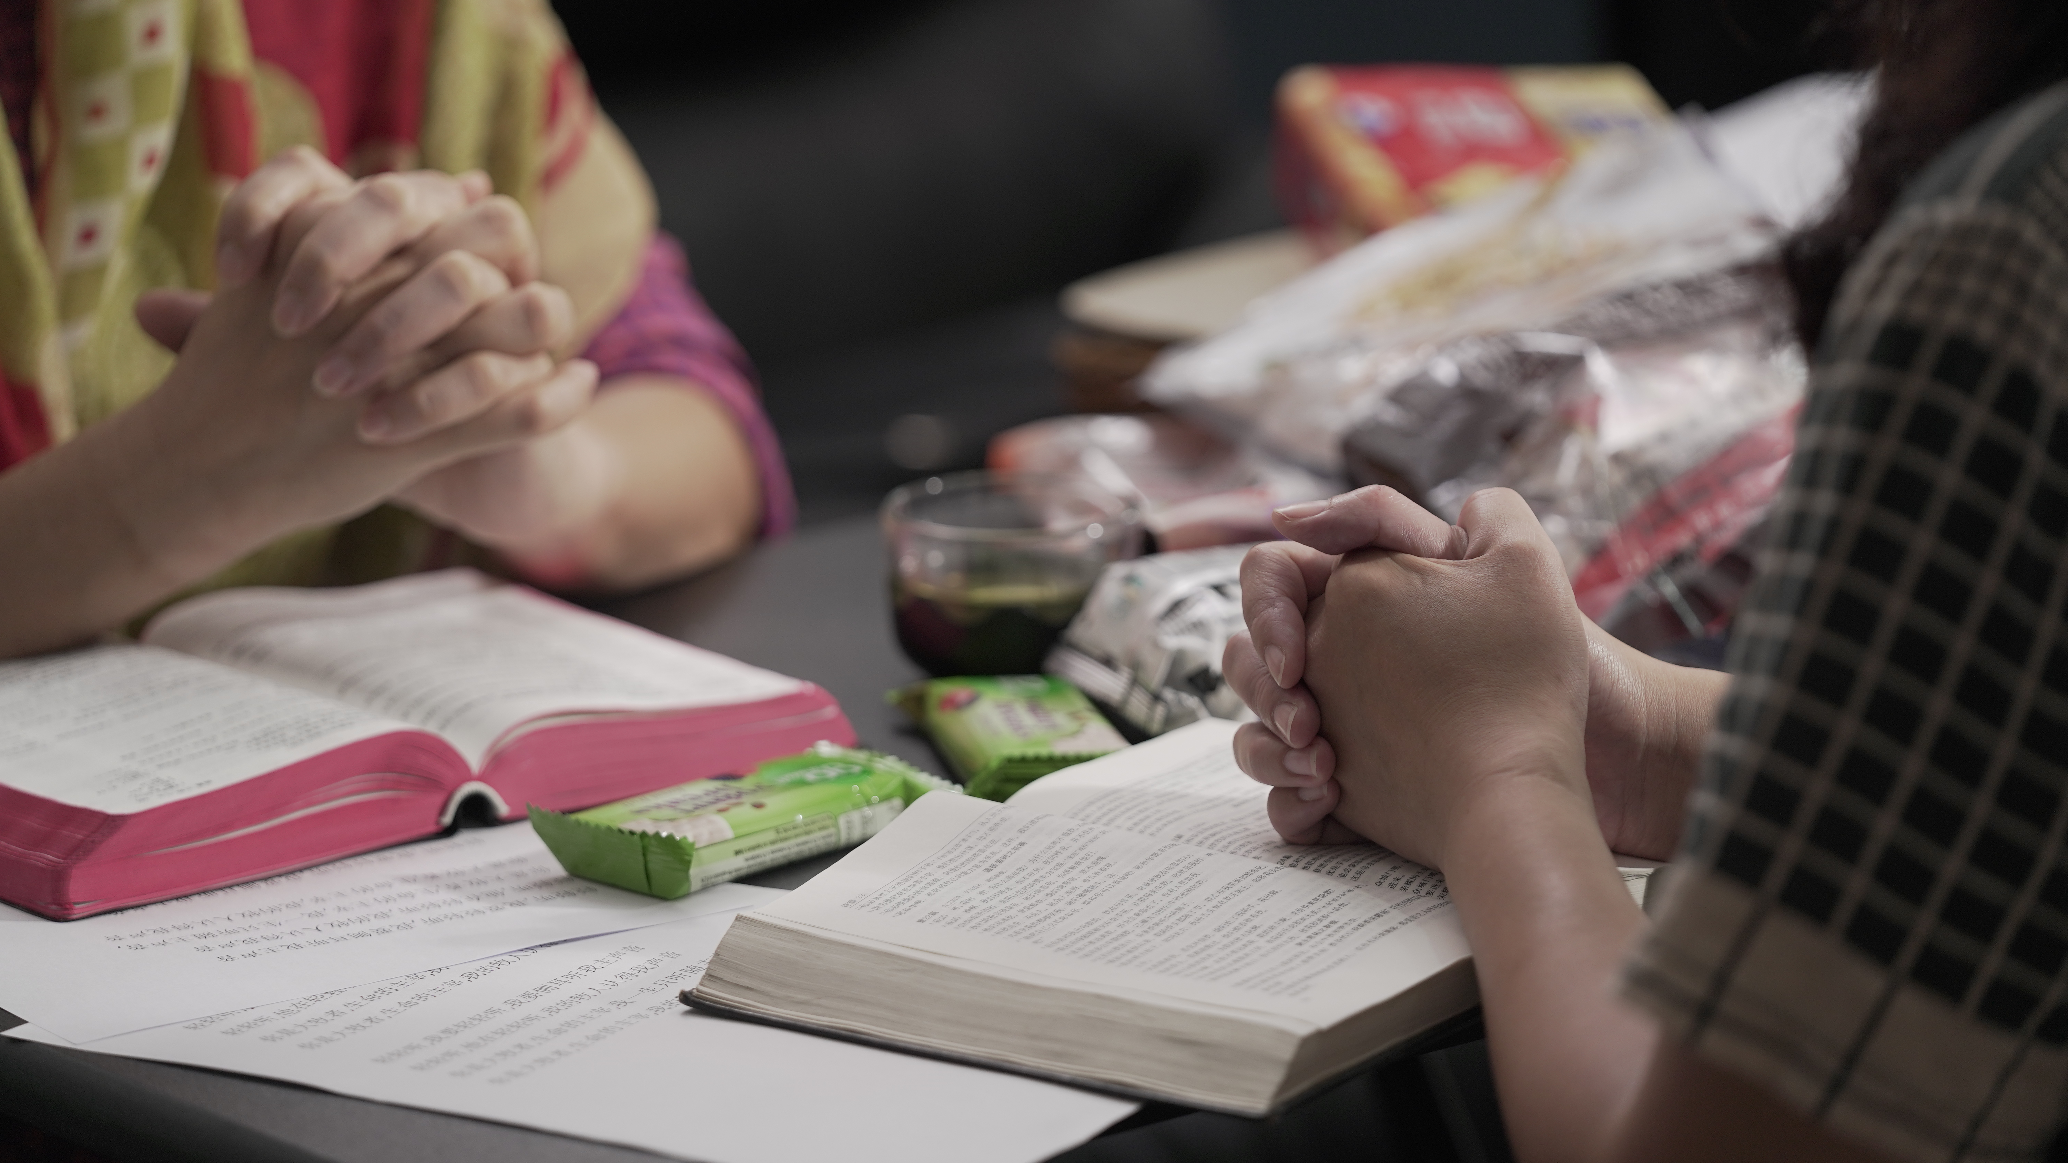
#중국: 중부지역 교회가 벌금을 부과 받다
2024년 초, OD 파트너인 리*는 중국 중부에 있는 시나이*라는 교회 공동체를 방문했습니다. 현지 당국에 의해 여름 캠프가 급습당해 95,000위안의 벌금을 부과 받야 재정적 어려움으로 인해 벌금을 지불하지 못하고 있습니다.
기도해주세요
1. 어떤 장애물에도 변함없는 교회 사역자들의 신실함을 인하여 하나님께 찬양을 올려 드립니다. 그들의 이해를 초월하는 하나님의 사랑과 평안이 임하기를 기도합니다.
2. 시나이 가정교회 팀에게 지혜를 주시고, 당국과의 만남에서 좋은 결과를 얻도록 기도합니다. 때를 따라 돕는 손길과 하나님의 뜻이 이루어지기를 기도합니다.
지난 2023년 여름, 시나이 교회의 여름 캠프 중 한 곳이 당국에 의해 급습당했습니다. 세 명의 교회 사역자가 심문을 받았고, 결국 95,000위안(약 13,100달러 상당)의 벌금이 부과되었습니다. 리에 따르면, “이 벌금은 재정적 어려움으로 인해 아직 해결되지 않았다”고 합니다.
시나이 교회는 교인이 60명 정도인 소규모 가정교회로 알려져 있습니다. 당국으로부터 이런 어려움을 겪은 것은 이번이 처음은 아닙니다. “교회 지도자가 지역에 가정교회를 설립하고 다른 교회와 연계된 것이 발각되어 ‘차 모임’(일명 경찰서에서 심문을 받는 것)에 불려가곤 했어요. 그는 이 지역에서 꽤 영향력이 있는 인물입니다.” 이 교회 지도자는 보안상의 이유로 다른 교인들을 위험에 빠뜨리지 않기 위해 일시적으로 거주지를 옮겼습니다.
리는 “교회 지도자의 부재에도 사역자들은 서로를 지지하며 단합을 유지하고 있다”며 “이 형제자매들은 여전히 인내하며 함께 이 사건에 맞서고 있다”고 설명합니다.“이번 방문을 통해 그들이 하나님의 위로를 얻고, 혼자가 아니라는 것을 알게 되는 계기가 되기를 바랍니다. 곧 당국과 다시 만나 서로 논의를 할 예정입니다.”

Slide 23
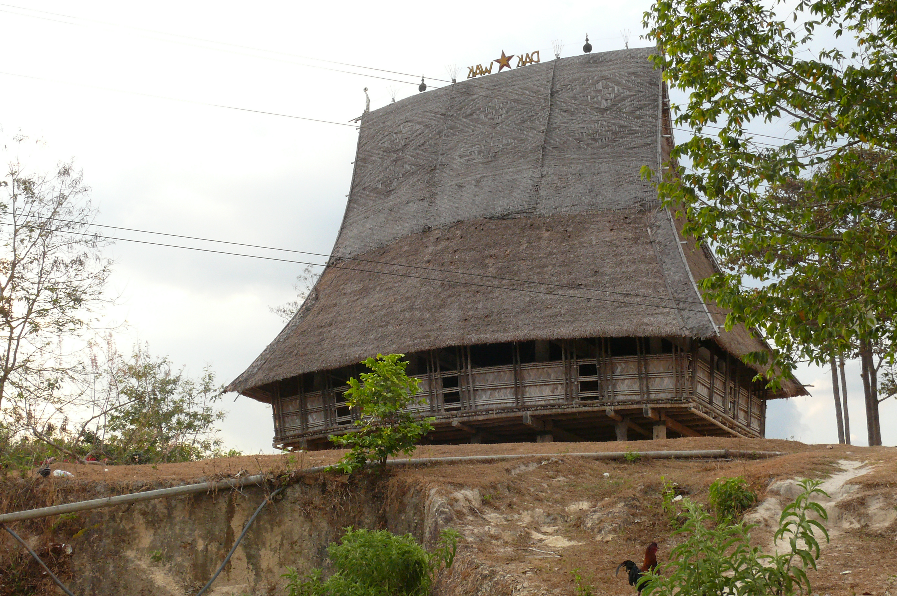
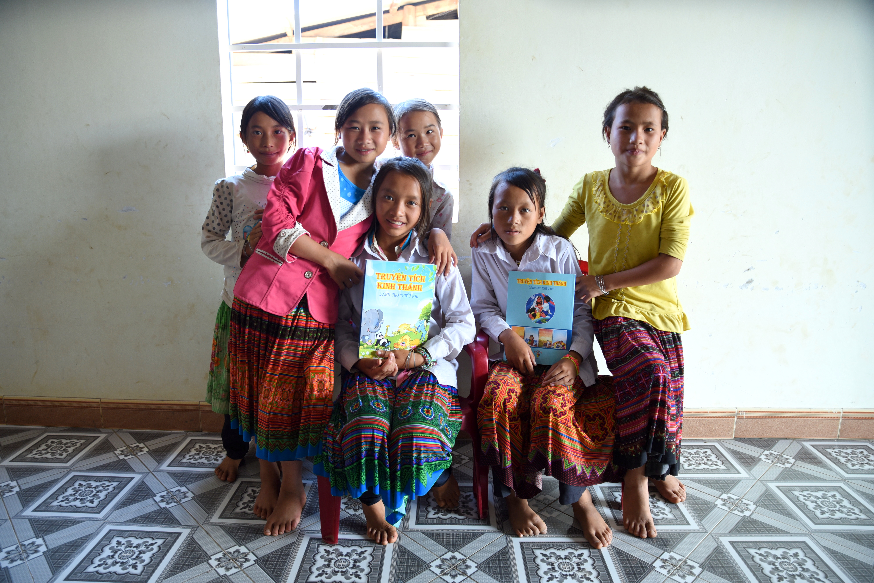
#베트남: 베트남 중부 고원 지대에서 소수민족 기독교인이 살해당하다
베트남 중부 고원 지역의 한 소수민족 신자가 지난 3월 8일 공동묘지에서 숨진 채 발견되었습니다. 그의 사망 원인은 아직 밝혀지지 않았지만, 그의 가족과 베트남 기독교계는 신앙과 관련이 있을 것으로 추정하고 있습니다.
콩*(48)은 베트남 중부 고원지대 서부에 사는 남편이자 아버지인 농부입니다. 콩은 당국의 표적이 된 복음주의 교단의 신자로, 정부에 맞서 싸우는 반동 단체의 일원이라는 혐의로 당국에 의해 기소되었습니다. 2022년 9월에 발표된 명령에 따르면 콩의 교단 구성원은 “반드시 제거되어야 한다”고 명시되어 있습니다.
2023년 12월 12일, 콩은 농장에 있던 중 경찰관 4명에게 구타를 당해 중상을 입었습니다. 당시 그의 휴대폰도 압수당했습니다. 얼마 지나지 않아 그는 체포되어 경찰서에 구금되었습니다. 그 다음 날 마을 사람들 앞에서 징계를 받는다는 조건으로 풀려났으나, 교회를 완전히 포기해야만 했습니다.
일이 조용히 마무리될 것으로 예상했지만 2024년 3월 8일 이른 아침, 압수한 휴대폰을 돌려주겠다라는 경찰의 전화를 받았습니다. 경찰은 집에서 불과 몇 백 미터 떨어진 공동묘지로 혼자 오라고 요청했습니다. 그는 그곳에서 경찰을 만나기로 동의했지만 집으로 돌아오지 못했습니다. 몇 시간 후 공동묘지를 지나가던 행인들은 그의 시신이 매달려 있는 것을 보고 큰 충격을 받았습니다.
지역 당국은 자살이라고 말했지만 콩의 교단과 지역사회는 그렇지 않다고 생각합니다. 그들은 그가 지역 경찰에게 구타와 위협을 당한 후 살해당했다고 믿고 있습니다.
기도해 주세요:
콩의 가족과 기독교 신앙 때문에 고통받는 중부 고원지대의 기독교인들을 위해 기도합니다. 이 지역 소수 민족 기독교인들이 핍박 속에서도 믿음 안에서 강건해지기를 기도합니다.
콩의 가족과 친척들에게 성령의 위로가 임하도록 기도합니다. 슬픔과 고통가운데 도움이 필요한 이 시기에 주님께서 그들을 만나주시고, 눈의 눈물을 닦아 주시기를 기도합니다.
가족들이 위협과 두려움, 트라우마, 고통 속에서도 믿음을 굳건히 지킬 수 있도록 기도합니다.
콩의 죽음 뒤에 숨겨진 진실이 밝혀지도록 기도합니다. 또한 이 문제가 명확히 규명되고 인권 단체들이 당국의 불의로부터 가족을 보호할 수 있도록 지혜와 용기를 주시도록 기도합니다.
5/28/2024

Slide 24



박해 받는 교회를 위한 기도가 이 땅에 요원의 불길처럼 뜨겁게 일어나기를 기도합니다.
오픈도어 기도용사들을 위하여
WWL 2024 지역별, 교회별 설명회를 위하여
2024 Muskathlon 대회를 위하여
오픈도어 1,300여 명의 사역자들이 브라더 앤드류의 길을 따라 믿음과 용기를 잃지 않고, 겸손하게 박해 받는 교회를 잘 섬길 수 있게 하옵소서! 예수의 제자의 길을 끝까지 걸어가게 하옵소서!
화요기도모임을 지키는 기도용사들을 축복하시고, 각 가정마다 하나님의 부르심의 소망이 밝게 빛나게 하시고, 부르짖는 간구를 들으시며, 일평생 주님을 영화롭게 하는 거룩한 삶이 되게 하옵소서
2024년 월드와치리스트 대구지역 설명회가 5월 30일(목) 오전10시-11시30분에 있습니다.
전세계 박해 현장의 동향이 한국교회 성도들에게 잘 전달 될 수 있도록 신문, 방송, 인터넷, 유튜브 매체가 선하게 사용되기를 원합니다.
대구지역 설명회를 통해 성도들을 직접 만나 박해 받는 교회들의 이야기를 함께 나누고 그들의 음성을 듣고 기도하는 시간을 축복하여 주옵소서!
2024년 머스카슬론 대회가 10월 9-10일 진행됩니다. 화란에서 41명이 지원했습니다. 1만 유로 참가비 모금과 준비하는 기간동안 북한지하교회 성도들을 향한 주님의 긍휼한 마음을 부어 주시기를 기도합니다.
한국 참가자 50명을 예비하여 주시고, 한국 기독 청년들이 영적으로 서로 도전 받고 일깨어 남은 바 죽게 된 자를 돌아보는 비전이 공유되기를 기도합니다.

Slide 25


Blessings
김경복선교사
odsk@opendoors.or.kr
한국오픈도어선교회 카카오채널

